Slide 1
Trainen les 5
Docent:
kborgerink@aoc-oost.nl

Slide 2
De vorige les:

Slide 3
Planning

Slide 4
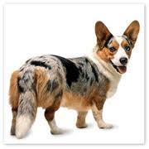
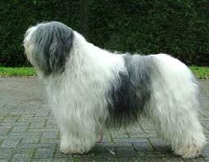
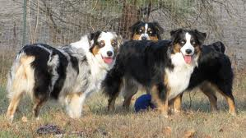
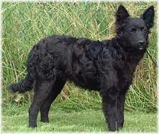
Herdershonden en veedrijvers
Beschermen en bijeen drijven
Intelligent en mensgericht
Eenvoudig trainbaar / veel werklust
Beschermingsdrift / jagen
Consequente opvoeding duidelijke leiding

Slide 5
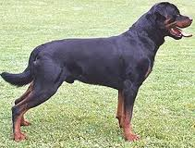
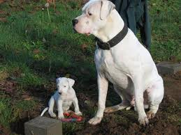
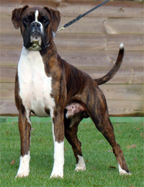
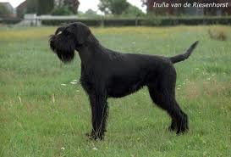
Waak- en verdediging en doggen
Bescherming van baas en huis
Relatief groot risico op agressie
Consequente en heel duidelijke leiding
Bijtincidenten door zwakke leiding

Slide 6
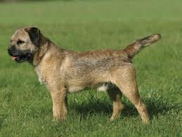
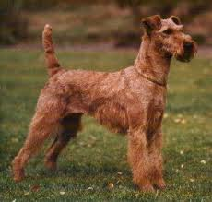
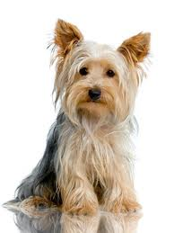
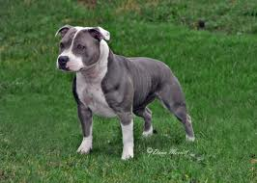
Terriërs
Levenslustig, spontaan, intelligent, vrolijk
Zelfstandig en prikkelgevoelig
Moeilijk te trainen…
Kort lontje, lage agressiedrempel, driftig
Hoge pijngrens

Slide 7
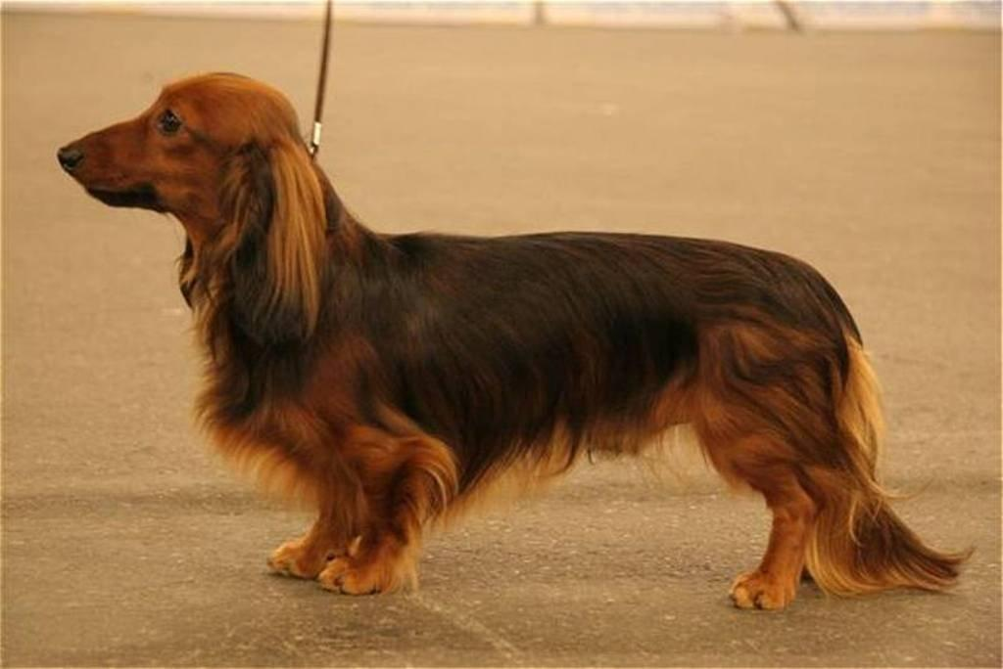
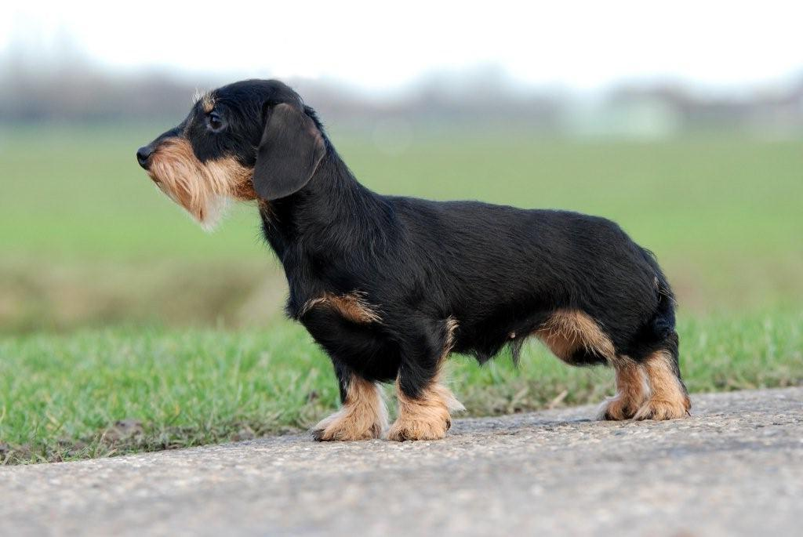
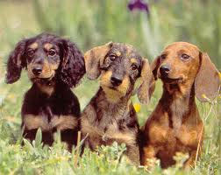
Dashonden
Uitstekende “stadshonden”
Weinig ruimte nodig
Pienter, weinig training nodig…
Spoorvolgers
Overmatig blaffen

Slide 8
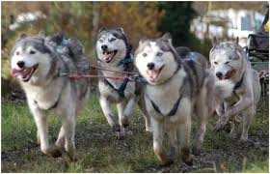
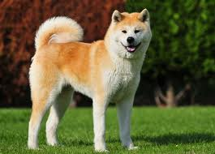
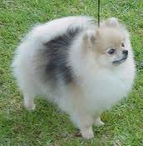
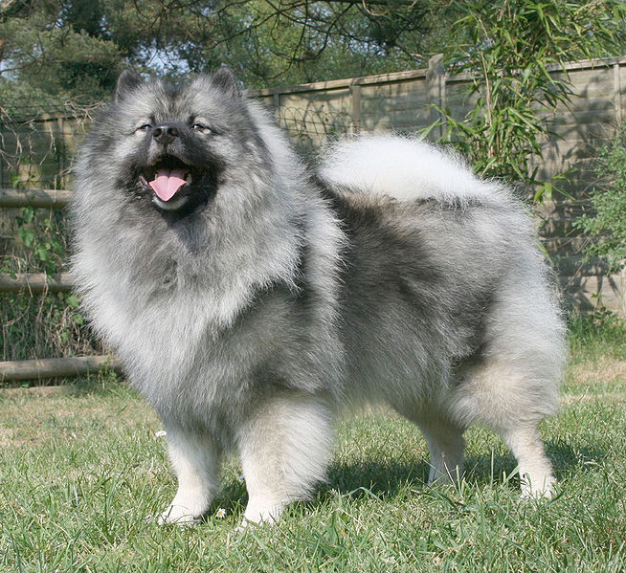
Keesachtigen
Zeer zelfstandig
Gehoorzaamheidstraining lastig
Zeer aanhankelijk in gezin
Overtuigen en goede beheersing hondentaal noodzakelijk!

Slide 9
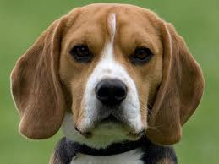
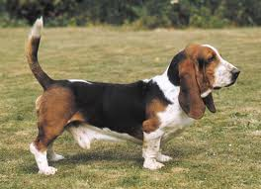
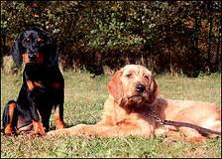
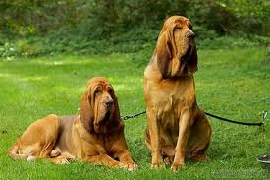
Lopende honden - Zweethonden
Tolerant naar honden
Aanhankelijk binnen gezin
Zelden probleemgedrag….
Grote jachtdrift – spoor volgen
Moeilijk trainbaar

Slide 10
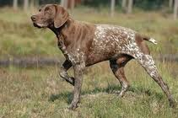
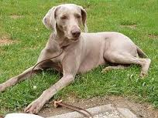
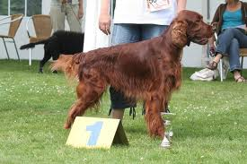
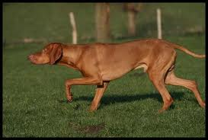
Staande honden
Aanhankelijk, vrolijk, gezellig
Graag “erbij”
Energiek en werklustig
Hebben kundige baas nodig
Leren snel – goed ėn fout!

Slide 11
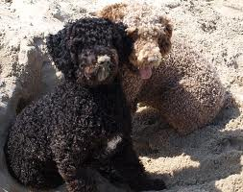
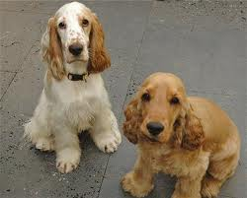
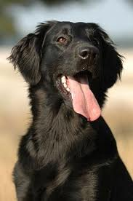
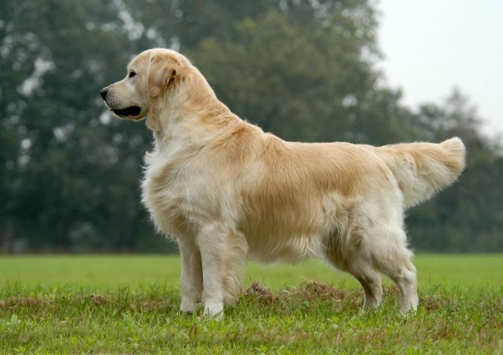
Retrievers, spaniels & waterhonden
Aanhankelijk, vrolijk, mensgericht
Intelligent en grote “will to please”
Makkelijk op te voeden
Jachtlust
“al te vriendelijk…”

Slide 12
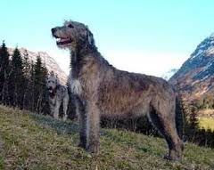
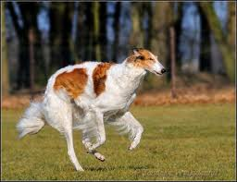
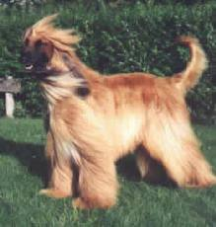
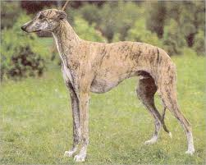
Windhonden
Zachtaardig, mensvriendelijk
Tolerant naar andere honden
Kundige opvoeder nodig
Overgevoelig voor prikkels

Slide 13
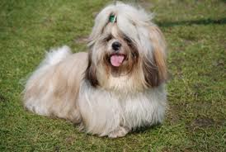
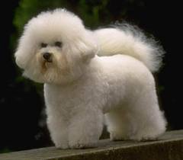
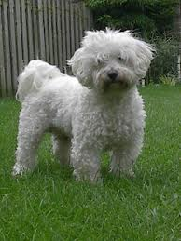
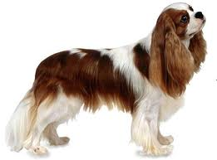
Gezelschapshonden
Ideale stadshonden
“leuk” uiterlijk, knuffelbaar
Oorspronkelijk gedrag verloren gegaan

Slide 14
Volgende les

Slide 15
Nog vragen?

